Slide 1

Soins écoresponsables
Recenser, sélectionner et diffuser des pratiques inspirantes
Kit de communication

Slide 2
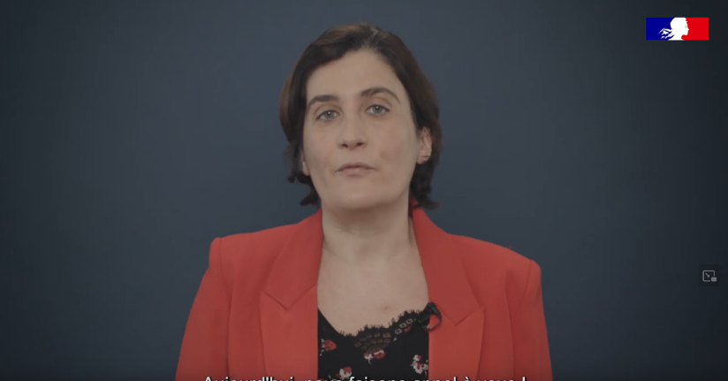

Soins écoresponsables
La promotion de soins écoresponsables est un axe central de la planification écologique du système de santé.;
Pour soutenir et accélérer l’engagement des acteurs de terrain, le ministère du travail, de la santé et des solidarités, l’Assurance Maladie et l’Anap :
diffusent un questionnaire ouvert à tous jusqu’au 30 avril
organisent une webconférence dédiée le 13 juin.
« Partout sur le territoire, les professionnels s’engagent et innovent pour des soins écoresponsables. Aujourd’hui, nous faisons appel à eux pour remonter ces bonnes pratiques, les partager et faire en sorte qu’elles se multiplient. »
Marie Daudé, directrice générale de l’offre de soins.

Slide 3


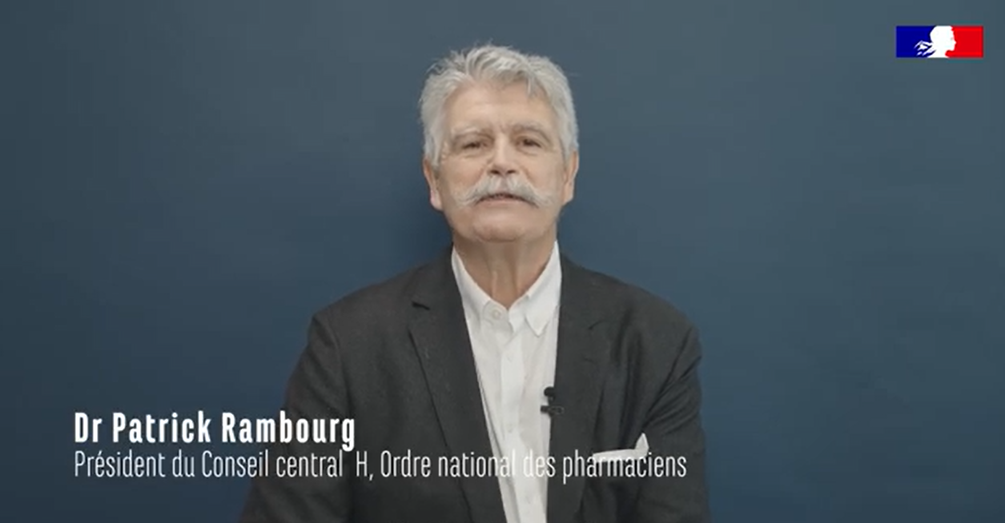

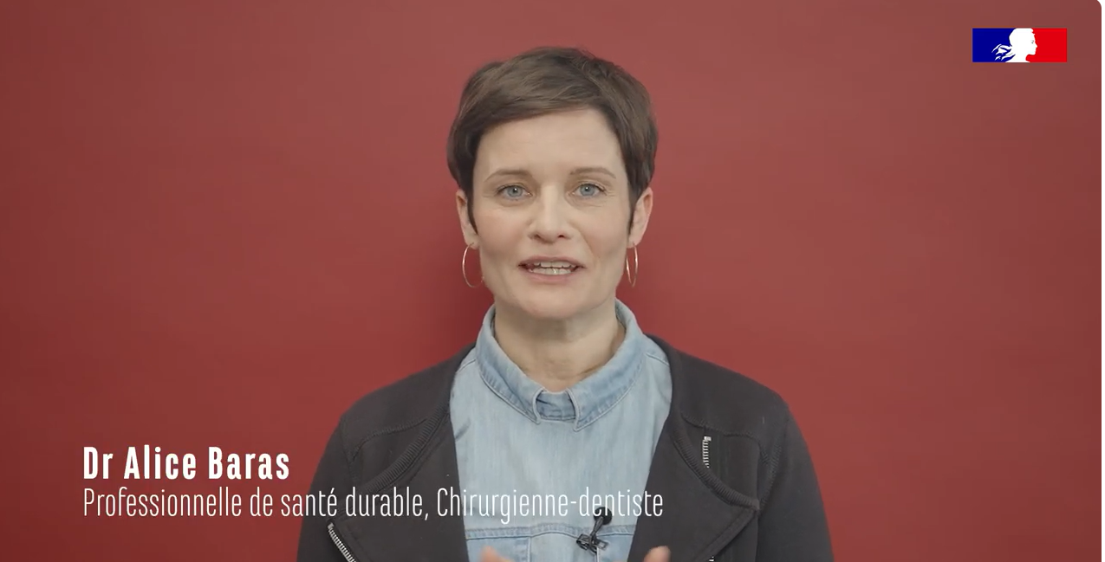
Une dynamique collective
Médecins, pharmaciens, paramédicaux, soignants, experts et représentants d’usagers ont contribué à élaborer ce questionnaire et soutiennent la démarche. Ils s’expriment et invitent les professionnels à s’engager.
« L’enjeu n’est pas d’ajouter de nouvelles contraintes : en revanche, nous pouvons réinterroger nos usages, « verdir » nos pratiques et supprimer les soins inutiles …! »
Pr Patrick Pessaux, Président du CERES, Président du comité transition écologique en santé de la FHF, et chef de service au nouvel hôpital civil de Strasbourg
« Nous soutenons pleinement tous les professionnels qui s’engagent déjà au quotidien et nous comptons sur vous pour faire connaître vos initiatives en ce sens et préserver ensemble notre système de santé. »
Alain Olympie, France Assos santé
« Aux côtés de l’ensemble des professionnels de santé, nous, pharmaciens, avons toute notre place pour garantir la pertinence et la sobriété par le bon usage ! »
Dr Patrick Rambourg, Président du Conseil central H, Ordre national des pharmaciens
« Vous êtes engagés sur le terrain et aujourd’hui, nous comptons sur vous ! Partagez vos bonnes pratiques, alimentez le questionnaire et identifiez ce qui demain permettra d’accélérer le déploiement des soins écoresponsables. »
Emeline Flinois, Directrice du pôle développement durable de l’Anap
« Dans vos cabinets, vous êtes nombreux à l’avoir déjà intégré. Partagez vos initiatives avec nous ! »
Dr Alice Baras, Professionnelle de santé durable, Chirurgienne-dentiste

Slide 4
Questionnaire national
Recenser, sélectionner et diffuser des pratiques inspirantes
Un soin écoresponsable est un soin qui, à qualité, sécurité et pertinence égales, est moins impactant pour l’environnement. Cet impact, pouvant inclure des dimensions économiques et/ou sociales, concerne aussi bien la pratique de soin que l’organisation du soin.
Qui peut renseigner le questionnaire ?
Tous les professionnels engagés dans le soin au sein d’établissements sanitaires et médico-sociaux et en ville.
Pourquoi valoriser sa bonne pratique ?
Les soins écoresponsables sont une exigence partagée par les professionnels et les patients.
En partageant vos bonnes pratiques, vous inspirez vos collègues qui souhaitent s’engager.
Comment participer ?
En consultant le questionnaire à cette adresse : 30 questions, 20 minutes de votre temps.
En partageant ce questionnaire à vos collègues, vos réseaux, pour ensemble, faire progresser les pratiques écoresponsables.
La date à retenir
📋 30 avril : date limite de renseignement du questionnaire

Slide 5
Webconférence
Des bonnes pratiques et des réponses d’experts
Le 13 juin, plusieurs professionnels assureront lors d’une webconférence la promotion des initiatives sélectionnées et des experts répondront à vos questions.
Des bonnes pratiques inspirantes
Plusieurs professionnels pitcheront en visioconférence leurs pratiques de soins écoresponsables validées et accessibles sur la plateforme de l’Anap.
Des réponses d’experts
Des experts apporteront également des réponses aux principales questions que peuvent se poser les professionnels de terrain.
Quels critères pour évaluer l’impact environnemental d’un soin ? Comment le concilier avec la qualité et la sécurité des soins ? Comment faire des soins écoresponsables un levier d’attractivité et de fidélisation ?
Où s’inscrire ?
Directement à cette adresse
La date à retenir
📋 13 juin : diffusion de la webconférence

Slide 6
Pour une mobilisation collective….
…nous avons besoin de vous !

Slide 7
Participer à la dynamique
Des ressources à disposition
> Une vidéo de lancement à relayer pour embarquer les différents professionnels
> Un communiqué de presse pour s’appuyer sur des éléments de présentations institutionnels (en PJ – sous embargo jusqu’au jeudi 15 février 14H)
Des ressources en ligne sur anap.fr
L’article de présentation de la démarche : https://anap.fr/s/actualite?actu=Soins-ecoresponsables-ensemble-a-nous-d-agir
  Qui renvoie sur le questionnaire en ligne à renseigner
  Qui renvoie vers le formulaire d’inscription à la webconférence
> Des visuels pour illustrer vos communications (en PJ du Kit de com)
Sur votre site internet, newsletter, réseaux sociaux
> Les dates à retenir
📋 30 avril : date limite de remplissage du questionnaire
💡 13 juin : webconférence de présentation et d’échanges

